Slide 1
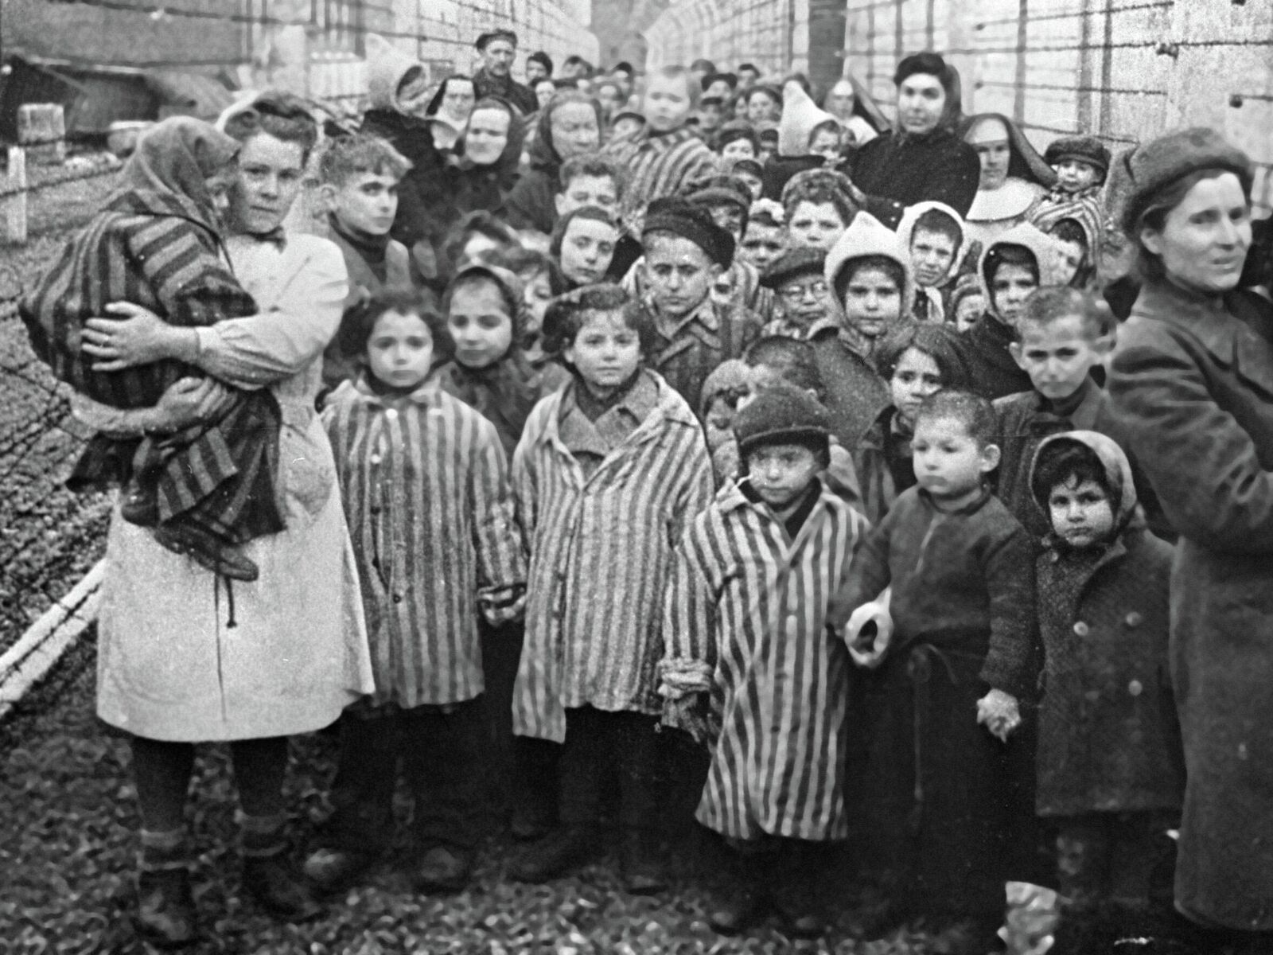
ДЕТИ ВОЙНЫ
Прохорова
Нелли Фридриховна

Slide 2
Дети и взрослые, которые живут сейчас и испытывают какие-то трудности, даже представить себе не могут, что перенесли дети войны. Смерть близких людей, адские пытки и мучения, концлагеря — это была трагедия всей страны и всего мира. И всё же в этот страшный период рождались и жили дети, которые даже спустя столько лет не могут забыть своих переживаний.
Концентрационные лагеря создавались в фашистской Германии, странах, состоящих с ней в союзе и на захваченных во время боевых действий территориях. Фашисты называли такие лагеря трудовыми, для заключенных же это были филиалы ада на земле, где тысячи людей умирали в страшных муках.
Не только военнопленные свозились в концлагеря, среди узников не редко можно было встретить женщин и детей, последним приходилось сложнее всего, так как в силу своего юного возраста им с трудом удавалось терпеть постоянный голод и выполнять нелегкую работу наравне со взрослыми. Сегодня истории выживших детей вызывают трепет не только у современной молодежи, но и у более взрослого поколения.

Slide 3
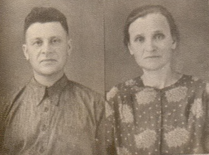
Семья Нелли Фридриховны была из русских немцев, предки отца приехали в Россию еще при Петре I. Жили в Украине, г. Ворошиловград.
Отец - Лупп Фридрих Фридрихович, 1910 г.р., уроженец с. Голубовка Александровского района Донецкой области, по национальности немец.
Мать - Лупп Ольга Яковлевна, 1910 г.р., уроженка с. Барановка Артемовского района Сталинской области, по национальности немка.
Лупп Фридрих Фридрихович с супругой Ольгой Яковлевной.

Slide 4
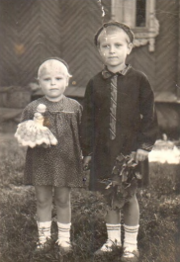
7 апреля 1938 года в семье Фридриха Фридриховича и Ольги Яковлевны Лупп родилась дочь Нелли, 7 мая 1941 года родилась вторая дочь Зельма (Сельма).
Слева направо Сельма 4 года и Нелли 7 лет. 1945 год.

Slide 5
Воспоминания Нелли Фридриховны.
«Когда началась война, в семью пришло первое горе. 4 сентября 1941 года по обвинению в преступлении, предусмотренном ст. 54-10 ч. 1 УК УССР за проведение антисоветской агитации был арестован отец. Постановлением Особого Совещания при НКВД СССР от 18 ноября 1942 года приговорен к заключению сроком на 8 лет. Срок наказания отбывал в Вятлаге.
Маму, меня и мою младшую сестру Сельму попытались эвакуировать, но эшелон, в котором мы ехали, попал под бомбежку. Бомба угодила в середину состава, а мы ехали в последних вагонах. Нам повезло, мы остались живы, когда поезд сошел с рельсов, мы буквально выпали из вагона и под бомбами бросились бежать по кукурузному полю, но от осколков все же не убереглись, с ранениями попали в больницу вблизи станции Чертково. После выписки из больницы мы вернулись в свой дом, но его заняли соседи и пускать нас не собирались, только с помощью представителей власти нам удалось вселиться в родной дом. Я хорошо помну ощущение ужаса в те страшные минуты, когда город бомбили немцы, казалось от этого гула и грохота невозможно укрыться».

Slide 6
«С приходом фашисткой армии в Ворошиловград нашу семью в числе первых отправили в контрационный лагерь в Польшу, далее в Германию. Страшные годы концлагерей я запомнила, как жизнь на колесах в бесконечных слезах, одно хорошо, что нас с сестренкой не разлучили с мамой. Мы постоянно молились, чтобы Бог дал пережить без потерь эти ужасные годы.
Хорошо помню одну из бомбежек, в последнем лагере немцы спрятались в бомбоубежище, а мама закрыла нас подушками, чтобы осколки не задели, молили только о том, чтобы бомба прямым попаданием в наш барак не попала.
Когда нас освобождали из концлагеря, маму спросили: - «Хотела бы она вернуться в Россию, или жить в другой стране?» Ответ был однозначным: - «В Россию!». Тем более, что она надеялась найти отца».

Slide 7
«8 апреля 1945 года мы были освобождены американскими войсками и были направлены в фильтрационный лагерь. 1 июля 1945 года американцами мы были переданы в советскую зону оккупации Германии в районе реки Эльбы, откуда направлены в Пучежский район Ивановской области, там и были взяты на учет спецпоселения, как лица немецкой национальности.
К моменту окончания войны мне исполнилось 7 лет, я хорошо помню, когда мы вернулись на Родину, сойдя с поезда, землю целовали, но Родина встретила нас неприветливо. В Германии мы были русскими, а в России мы были немцами.
В Украине снова поселится не удалось, отправили нас в спецпоселение на Волгу. Высадили нас на каком-то песчаном берегу, быть может, это был островок, и оставили без крова и еды на целую неделю. Была осень, холодно от непогоды укрывались, как могли, и питались тем, что имели с собой на тот момент.
Обосновались мы в г. Пучеж Ивановской области, куда после отбытия наказания приехал и наш отец. Только в 1989 году отец был реабилитирован.
Позднее переехали в г. Нижний Тагил, где проживали родственники».

Slide 8
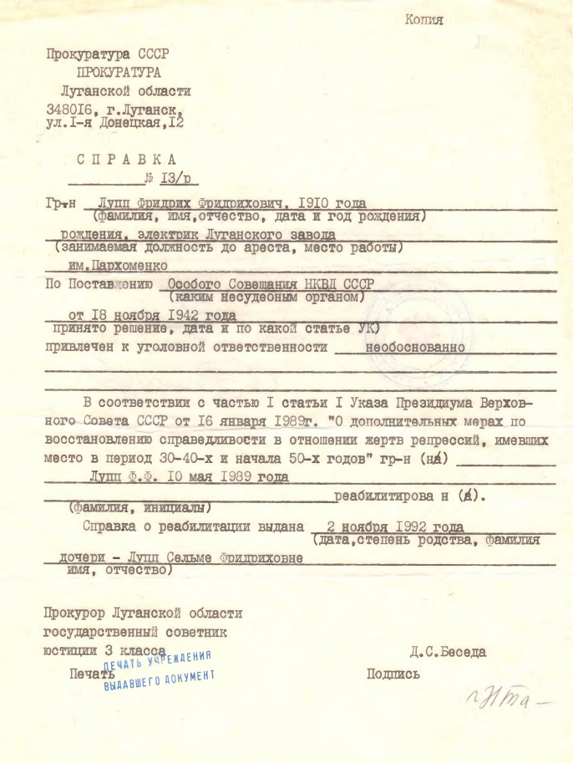
Справка прокуратуры Луганской области № 13/р «О реабилитации
Лупп Фридриха Фридриховича
10 мая 1989 года».

Slide 9
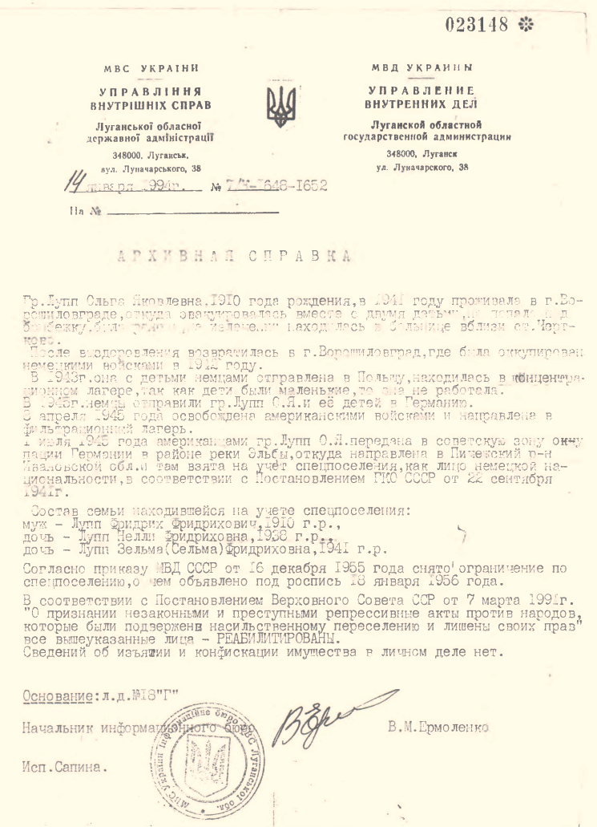
Справка от 14 января 1994 года № 7/к-1648-1652 Управления внутренних дел Луганской областной администрации
«О реабилитации семьи Лупп».

Slide 10
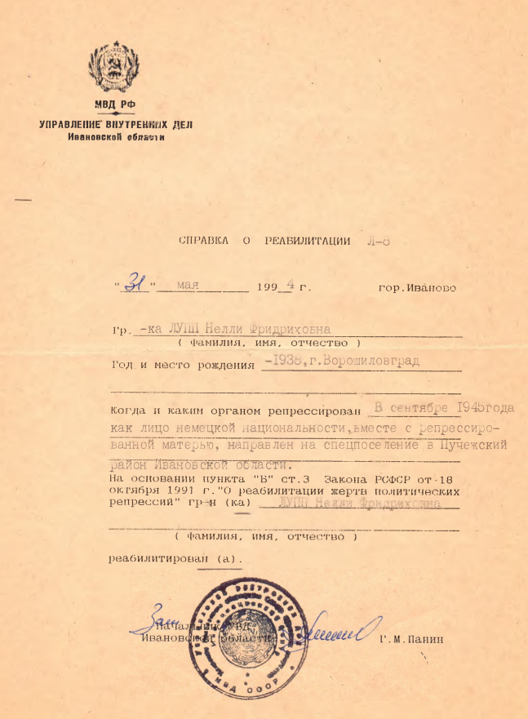
Справка от 31 мая 1994 года
№ Л-8 Управления внутренних дел Ивановской области
«О реабилитации Лупп Нелли Фридриховны».

Slide 11
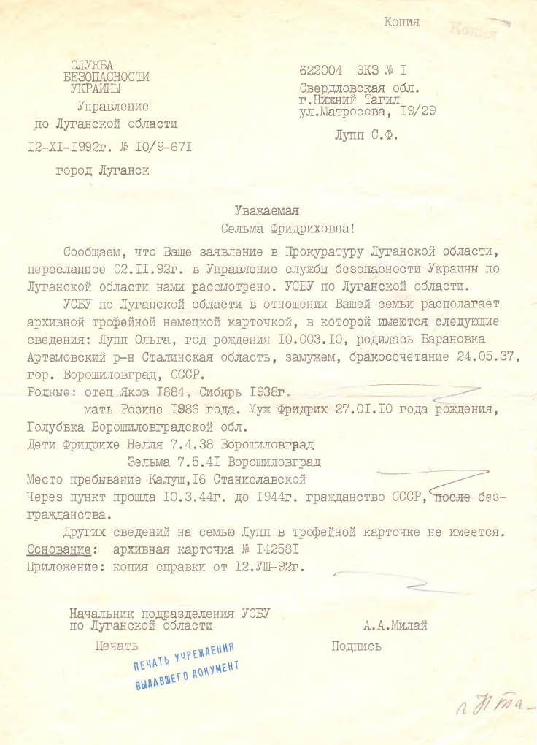
Справка от 12 ноября 1992 года № 10/9-671 Службы безопасности Украины Управления по Луганской области «О сведениях на семью Лупп имеющихся в трофейной карточке».

Slide 12
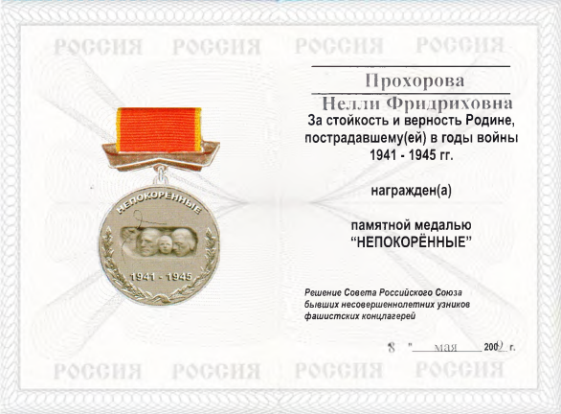

Slide 13
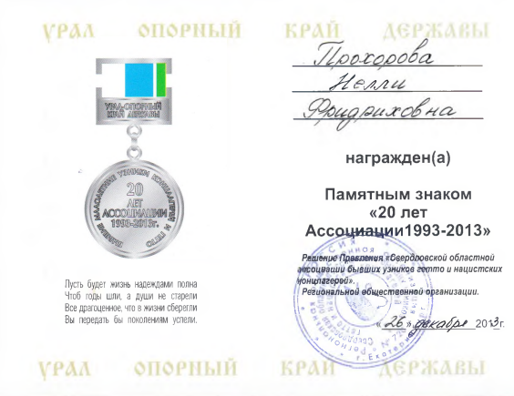

Slide 14
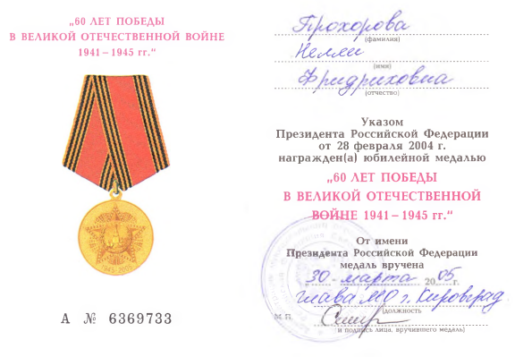
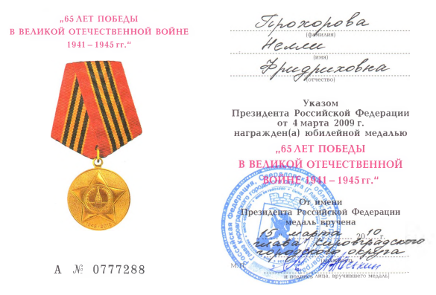

Slide 15
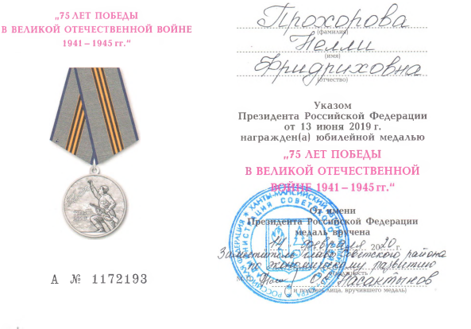

Slide 16
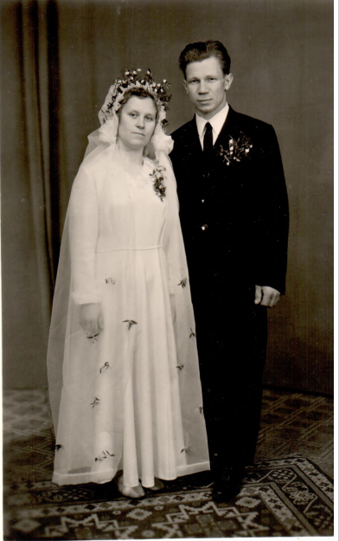
В 1970 году Нелли Фридриховна вышла замуж за Прохорова Бориса Ивановича и с мужем переехали в Кировград (Свердловская область). Нелли Фридриховна устроилась на работу на завод твердых сплавов, сначала работала гардеробщицей в 3 цехе, затем перевели токарем по графиту, муж работал на медном комбинате электромехаником.
В семье родилось трое детей: сын Алексей и две дочери Елена и Наталья.
Бракосочетание Нелли Фридриховны и Бориса Ивановича Прохоровых. г. Кировград. 1970 год.

Slide 17
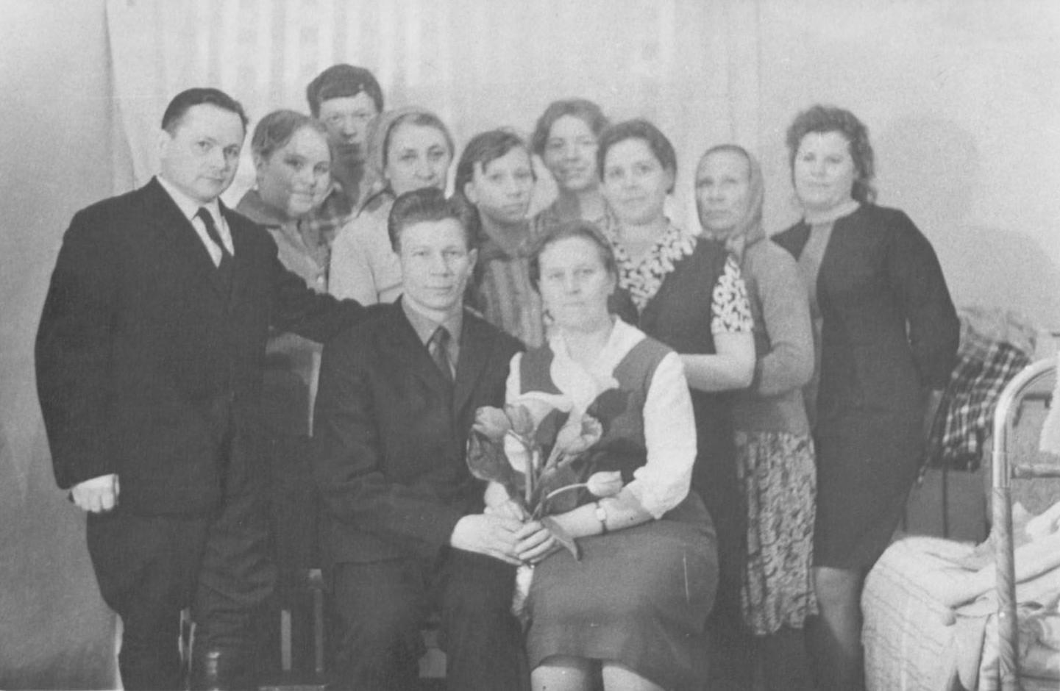
Совместное фото с родственниками и друзьями.
В центре в первом ряду Борис Иванович и Нелли Фридриховна Прохоровы. 1970 год.

Slide 18
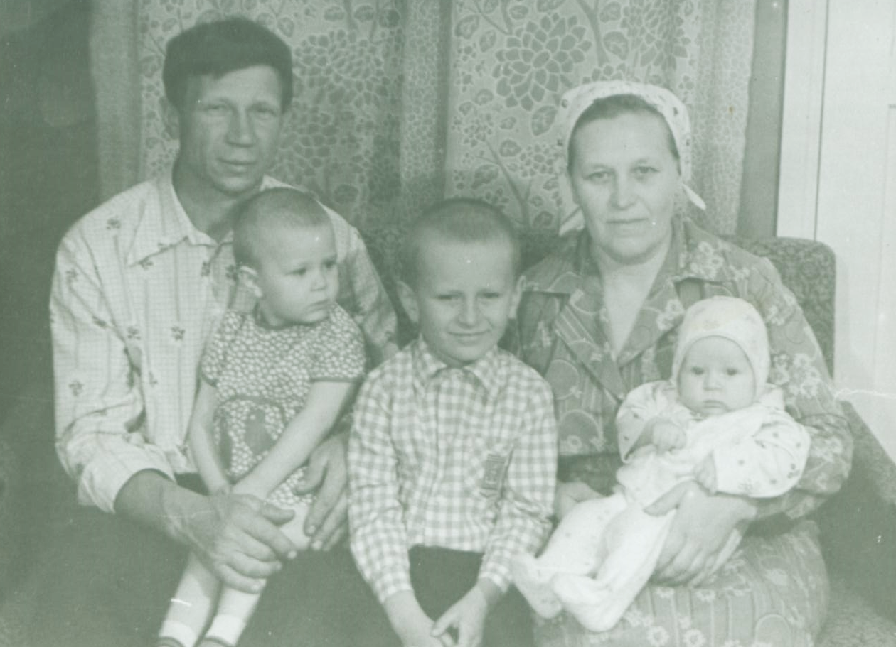
Борис Иванович и Нелли Фридриховна с детьми: Елена, Алексей, Наталья. Кировград. 1982 год.

Slide 19
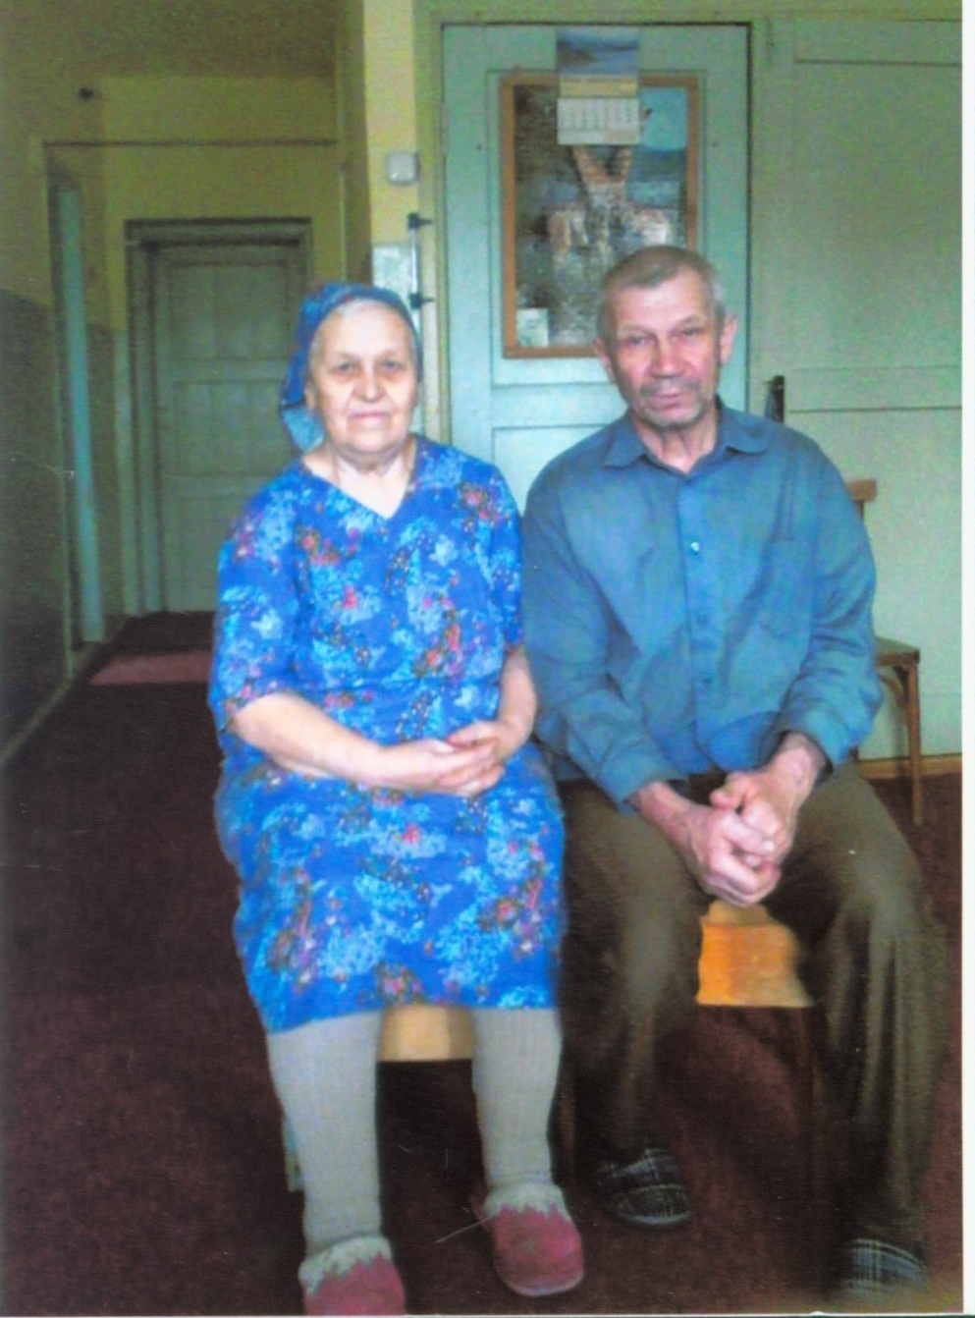
Отработав на заводе 22 года, ушла на пенсию. В 2015 году после смерти мужа вместе с младшей дочерью Наташей переехала в г. Советский к дочери Елене. Через 4 года к Нелли Фридриховне переехала ее сестра Сельма.
В настоящее время Нелли Фридриховна с дочерьми и сестрой проживает в г. Советский, имеет 7 внуков.
Нелли Фридриховна с супругом Борисом Ивановичем. г. Кировград.

Slide 20
Прошла война, прошла страда,
Но боль взывает к людям:
Давайте, люди, никогда
Об этом не забудем.
Пусть память верную о ней
Хранят, об этой муке,
И дети нынешних детей,
И наших внуков внуки.
Александр Твардовский

Slide 21
Архивный отдел управления по организации деятельности администрации Советского района выражает искреннюю благодарность в подготовке выставки Прохоровой Нелли Фридриховне и ее дочери Абизовой Елене Борисовне.
При подготовке выставки были использованы документы личного происхождения Прохоровой Нелли Фридриховны.
Выставка подготовлена ведущим специалистом архивного отдела управления по организации деятельности администрации
Советского района
Таиповой Еленой Алексеевной в 2023 году.

